Slide 1

Introducción al
Machine Learning

Slide 2
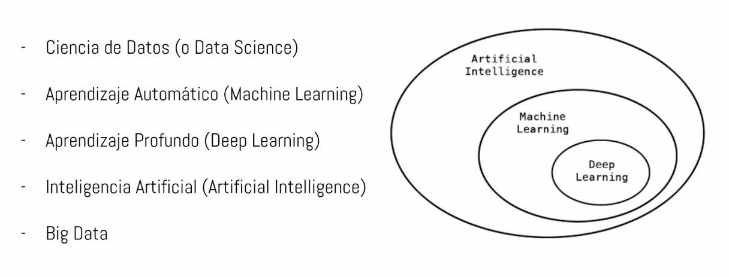

Slide 3
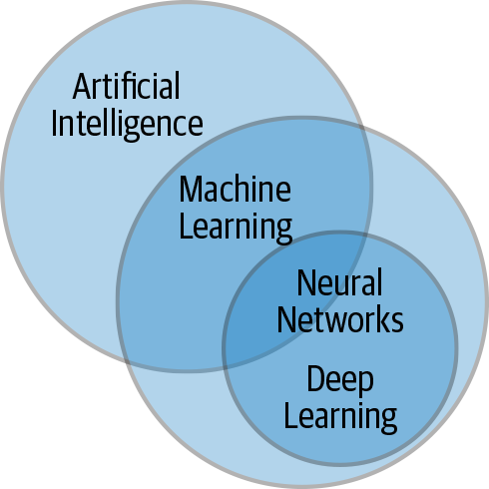

Slide 4
¿Qué es el Machine Learning?
El Machine Learning (ML) está en todas partes y su interés crece rápidamente.
Se aplica en casi todas las industrias: medicina, finanzas, coches autónomos, sistemas de recomendación, etc.
Es como sentido común, pero implementado por una computadora.
No necesitas ser un experto en matemáticas o programación para entender los conceptos básicos; se basa en intuición visual y encontrar patrones.
Relación con IA: La IA es el campo general para decisiones por computadora. ML es una parte de la IA.
Relación con DL: El Deep Learning (DL) es una parte del ML que usa redes neuronales.

Slide 5
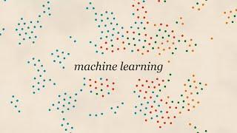

Slide 6
¿Cómo aprende una máquina? Remember-Formulate-Predict.
El ML enseña a las computadoras a tomar decisiones basadas en datos, imitando el aprendizaje humano por experiencia.
El proceso sigue este marco:
Remember (Recordar): Mirar datos pasados (experiencia).
Formulate (Formular): Crear una regla o modelo general a partir de los datos.
Predict (Predecir): Usar la regla (modelo) para tomar decisiones o predecir con datos nuevos.
Modelo: Un conjunto de reglas/fórmula para representar datos y predecir.
Características (Features): Propiedades de los datos usadas por el modelo (ej: en una casa, habitaciones, tamaño).

Slide 7
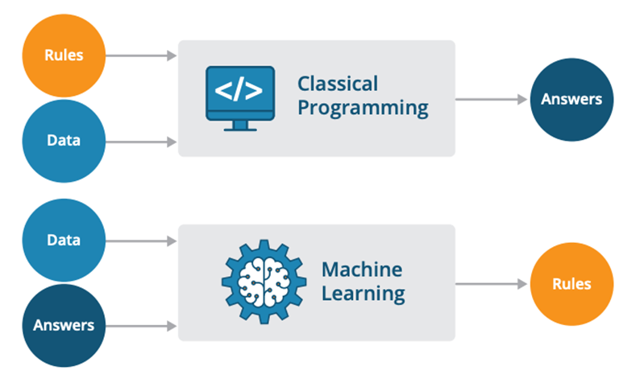

Slide 8
Fuente de la imagen: geeksforgeeks

Slide 9
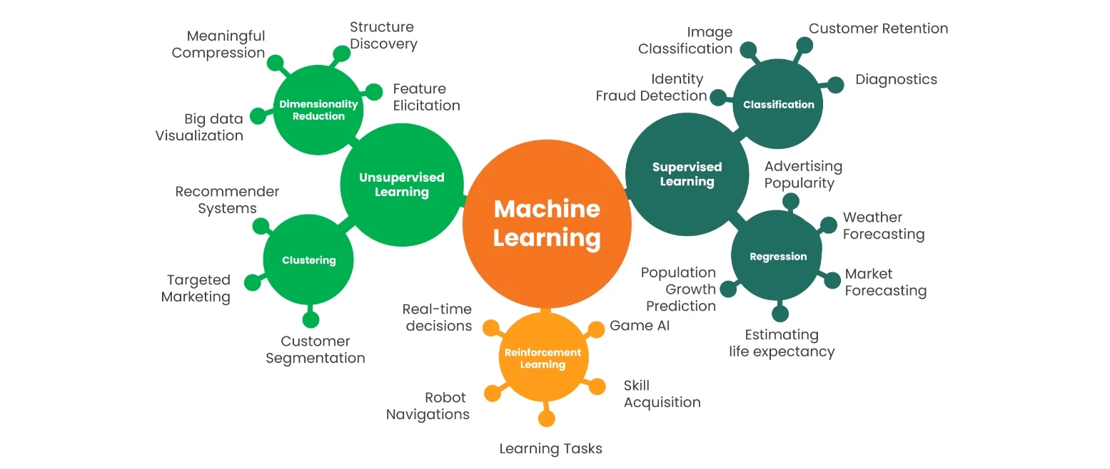

Slide 10
Aprendizaje Supervisado: Aprendiendo de Ejemplos
Trabaja con datos etiquetados.
Datos Etiquetados: Datos con una "etiqueta" o "target" que queremos predecir.
Objetivo: Construir un modelo que prediga la etiqueta para datos nuevos sin ella.
Predicción: La "suposición" del modelo sobre la etiqueta de un dato nuevo.
Ejemplo: Mostrar imágenes de perros y gatos con sus etiquetas ("perro", "gato"). El modelo aprende a clasificar nuevas imágenes.

Slide 11
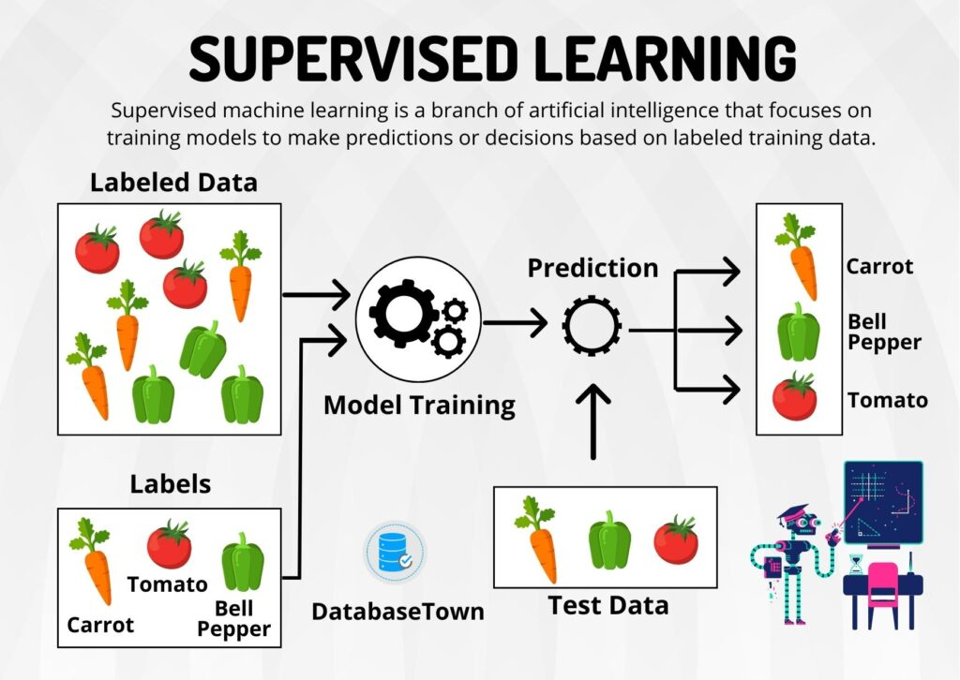

Slide 12
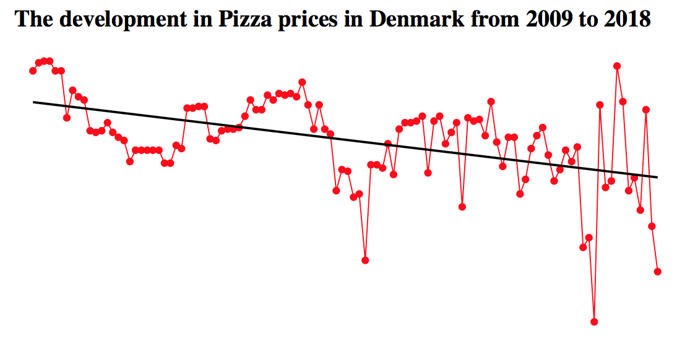
Aprendizaje Supervisado: Regresión (Prediciendo Números)
Objetivo: Predecir un número.
Ejemplos:
Predecir el precio de una casa.
Predecir el valor de una acción.
Predecir el tiempo en una web.
Intuición: Encontrar una línea o curva que se ajuste a los puntos de datos para estimar nuevos valores numéricos.
Modelo común: Regresión Lineal.

Slide 13
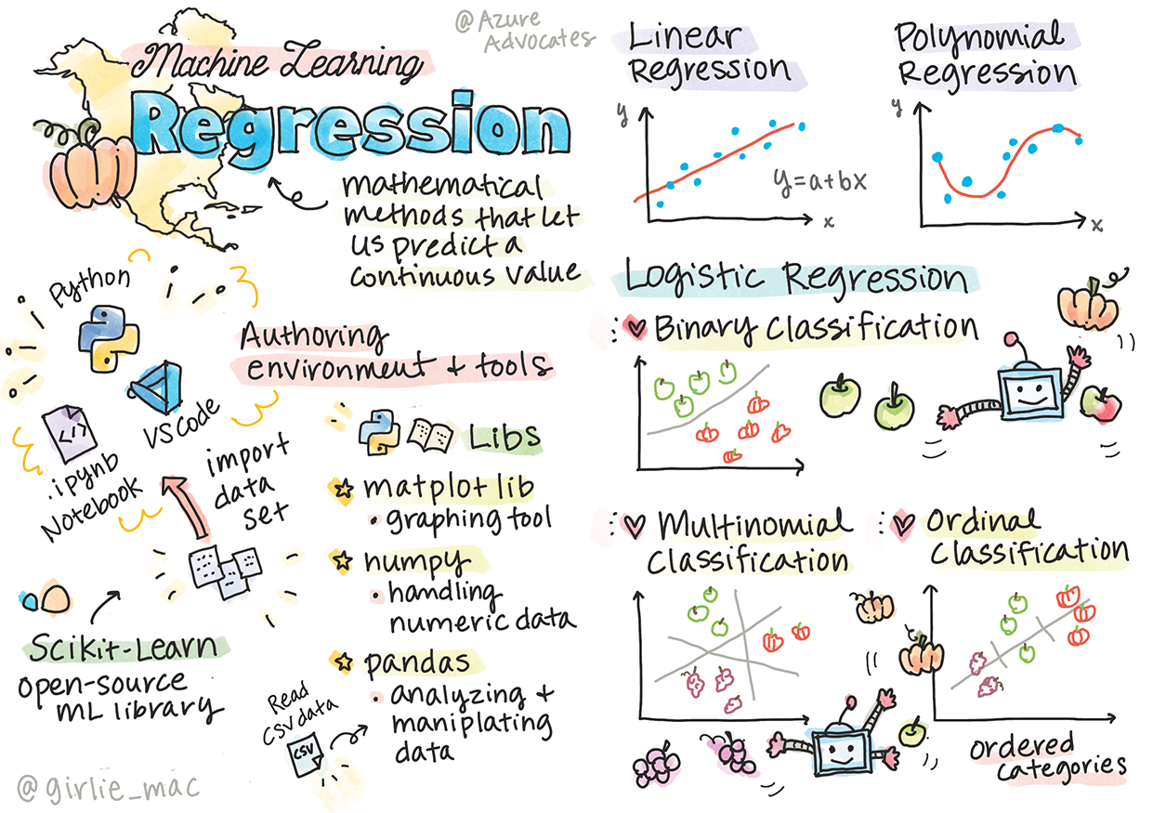

Slide 14
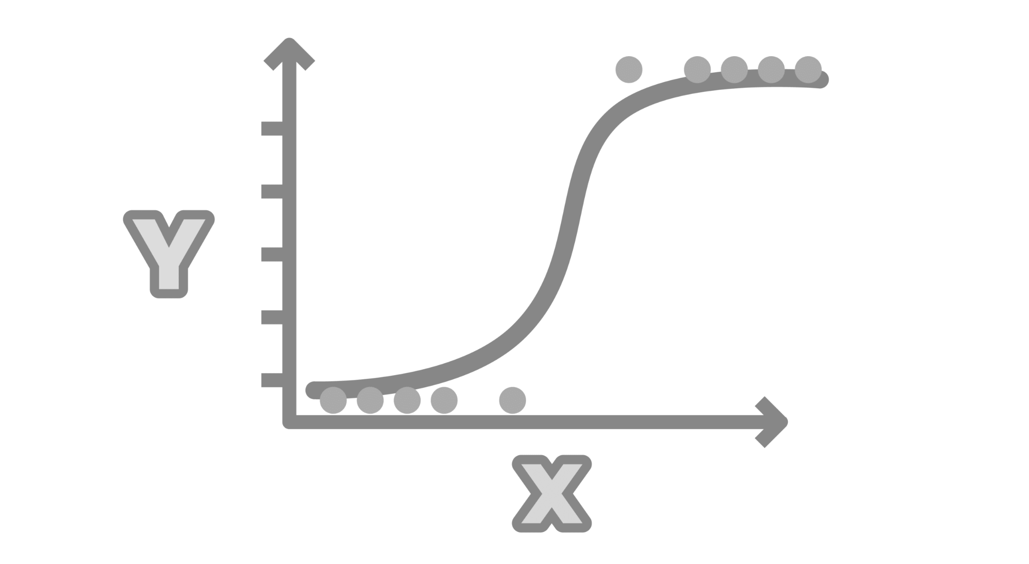
Aprendizaje Supervisado: Clasificación (Prediciendo Categorías)
Objetivo: Predecir una categoría o estado.
Los modelos se llaman clasificadores.
La predicción puede ser binaria (sí/no) o multicategoría.
Ejemplos:
Detectar spam (spam/no spam).
Clasificar imágenes (coche, pájaro, gato, perro).
Predecir si un paciente está enfermo/sano.
Análisis de sentimiento (positivo/negativo).
Intuición: Encontrar límites que separen datos de diferentes categorías.
Modelos comunes: Clasificador Logístico, Árboles de Decisión, SVM, Redes Neuronales.

Slide 15
Otras Ramas: Aprendizaje No Supervisado y por Refuerzo
Aprendizaje No Supervisado:
Trabaja con datos no etiquetados.
Objetivo: Encontrar patrones, estructuras o simplificar datos sin una "respuesta correcta".
Tipos: Clustering (agrupar datos similares), Reducción de Dimensionalidad (simplificar datos complejos).
A menudo usado para pre-procesar datos.
Aprendizaje por Refuerzo:
Un "agente" aprende interactuando con un entorno para maximizar una "recompensa".
Aprende por prueba y error, no de un dataset fijo.
Ejemplos: Entrenar robots, sistemas de juego (ajedrez), coches autónomos (planificar rutas).

Slide 16
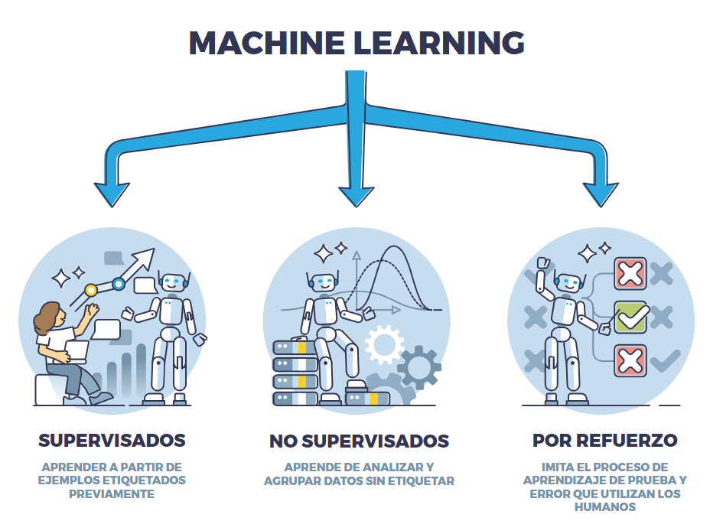

Slide 17
Conceptos Importantes
Datos: La base del ML. Necesitan limpieza y preparación (pre-procesamiento).
Características (Features): Propiedades de los datos usadas (numéricas o categóricas).
Etiquetas (Labels): El "target" a predecir en Supervisado.
Modelo: La "regla" aprendida para predecir.
Entrenamiento: Proceso para que el modelo aprenda de los datos.
Evaluación: Medir el rendimiento del modelo (métricas de error).
Conjuntos de Datos: Dividir datos en entrenamiento, validación y prueba para evaluar justamente.
Sobreajuste (Overfitting): Modelo demasiado complejo, memoriza entrenamiento, falla con datos nuevos.
Subajuste (Underfitting): Modelo demasiado simple, no aprende patrones.
Hiperparámetros: Ajustes en el algoritmo (no aprendidos de datos), se "sintonizan".

Slide 18
El aprendizaje automático se centra en modelar el mundo. Buscamos describir fenómenos o sistemas con funciones matemáticas, formalizando cómo se relacionan dos o más cosas. Pero, ¿qué función usar?
Ejemplo: Con datos sobre la altura y el peso de ciervos, queremos predecir la altura a partir del peso. Esto puede representarse como una línea, descrita por la función y = mx + b, donde m y b son los parámetros que debemos aprender.

Slide 19
Un Vistazo a Algunos Modelos
Regresión Lineal: Encuentra una línea para datos numéricos.
Clasificador Logístico: Predice probabilidad (0-1) para categorías.
Naive Bayes: Clasificador probabilístico (útil para texto/spam).
Árboles de Decisión: Toma decisiones siguiendo un árbol de preguntas.
Support Vector Machines (SVM): Busca la mejor frontera lineal (puede usar "kernel trick").
Redes Neuronales: Modelos versátiles, base del Deep Learning, con capas interconectadas.
Métodos de Ensamble: Combinan múltiples modelos para robustez (Random Forests).

Slide 20
Aplicaciones Reales del Machine Learning
Sistemas de Recomendación: Netflix, Amazon, YouTube.
Procesamiento de Lenguaje Natural (NLP): Asistentes de voz, traducción, detección de spam, chatbots.
Visión por Computadora: Reconocimiento de imágenes/rostros, coches autónomos (detectar peatones/señales).
Salud y Medicina: Diagnóstico, análisis de imágenes médicas, descubrimiento de fármacos.
Finanzas: Detección de fraude, predicción de acciones, riesgo crediticio.
Marketing y Ventas: Segmentación de clientes, publicidad personalizada.
Robótica: Control y navegación.

Slide 21
Tu Viaje en el Machine Learning Comienza Ahora
Necesitas datos: Aprende a obtenerlos, limpiarlos y prepararlos.
Elige un problema que te interese resolver con datos.
Herramientas comunes (Python): Scikit-Learn, Keras, Pandas, NumPy.
La práctica es fundamental: Jugá con datos y modelos.
Encontrá datasets interesantes en comunidades online (Kaggle).
Hay muchísimos recursos disponibles (videos, blogs, cursos).
¡El campo está en constante evolución y las oportunidades son enormes!

